Slide 1


Dalla peste del 1630 al Covid19
Modena, 5 maggio 2022

Slide 2
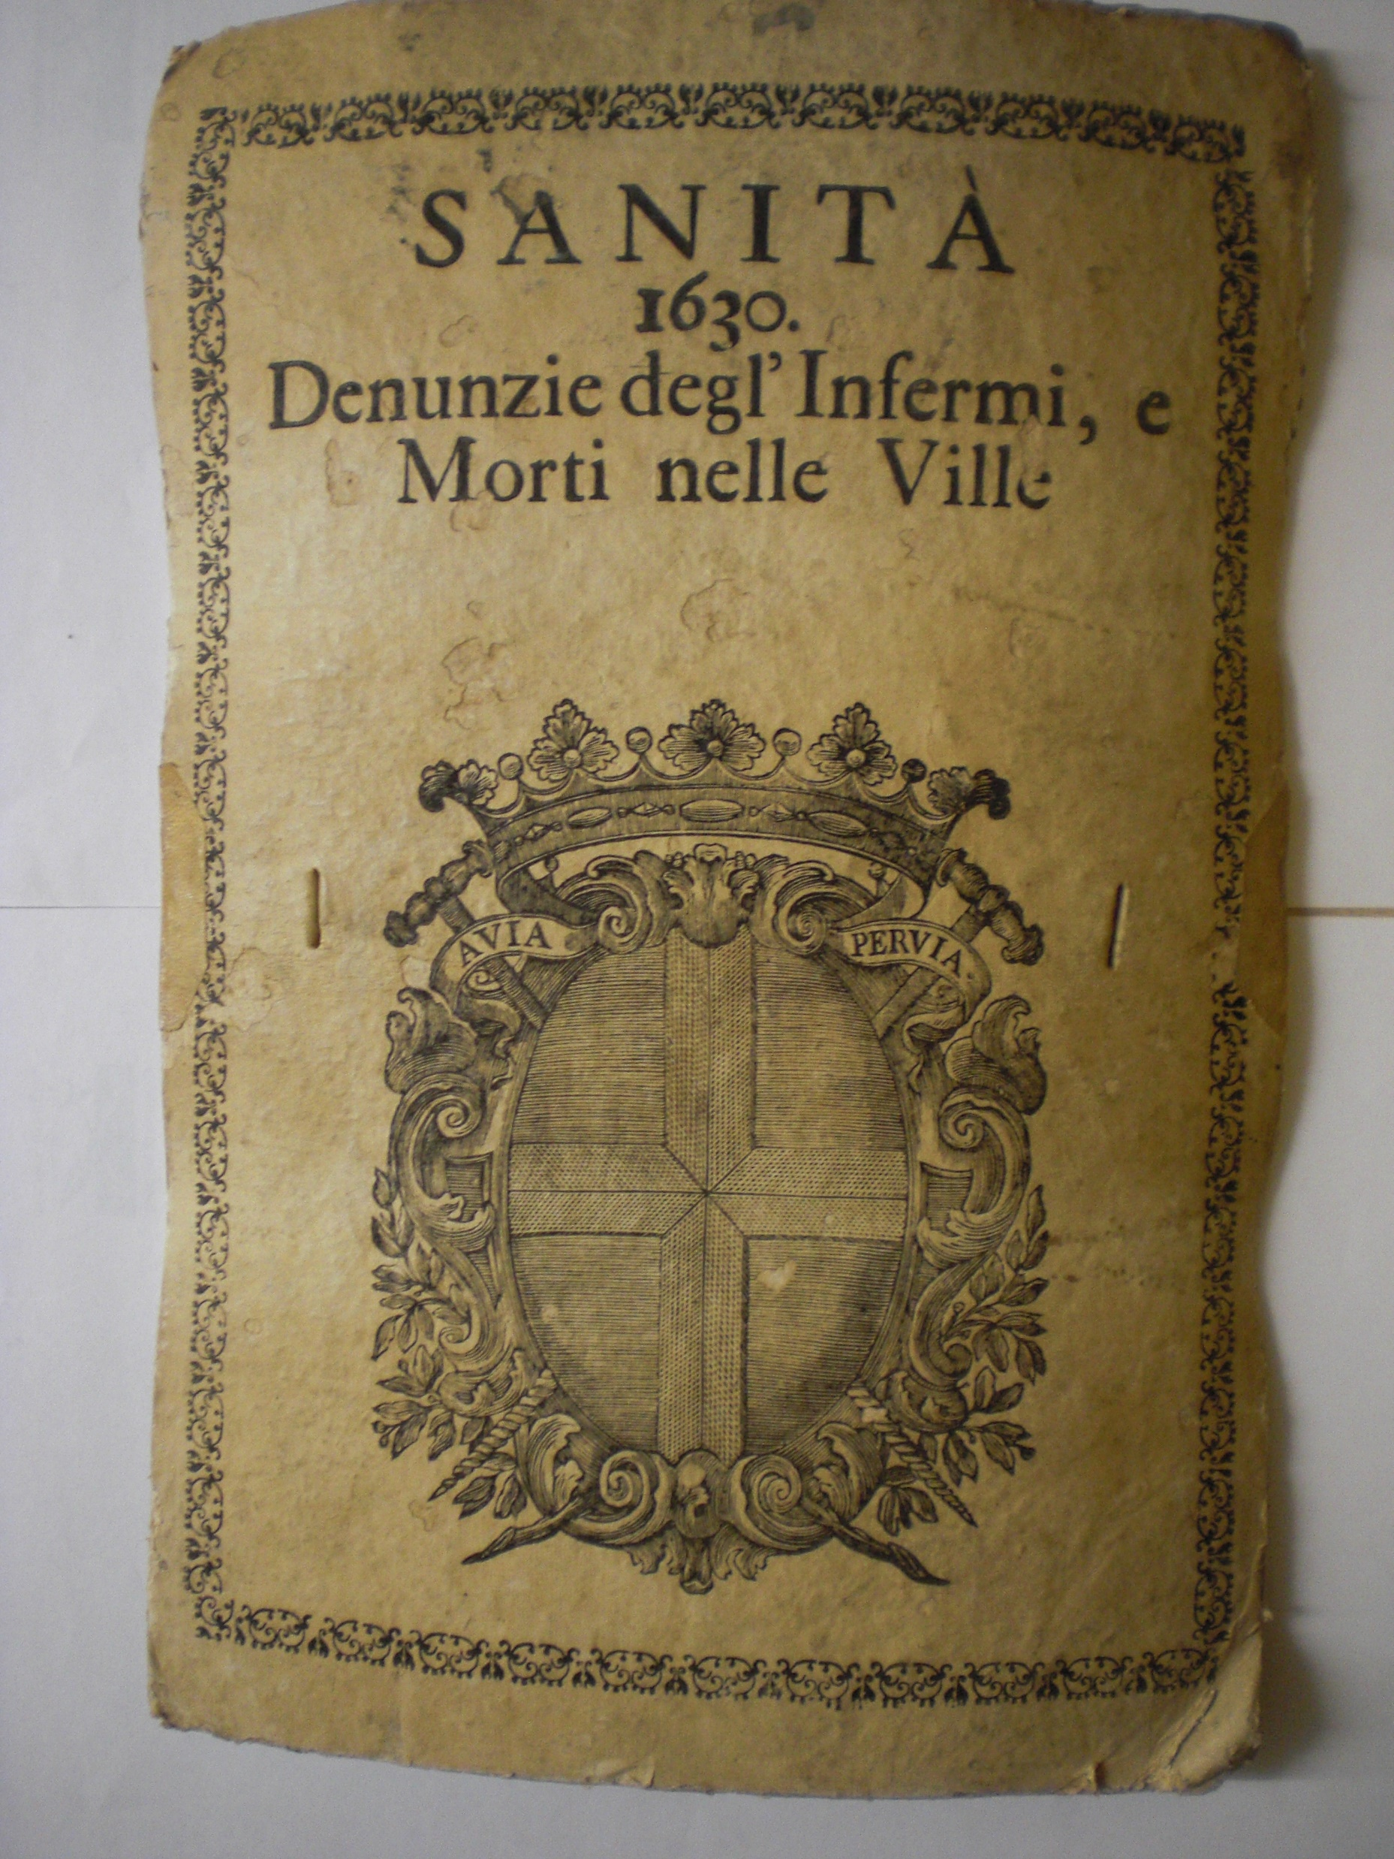
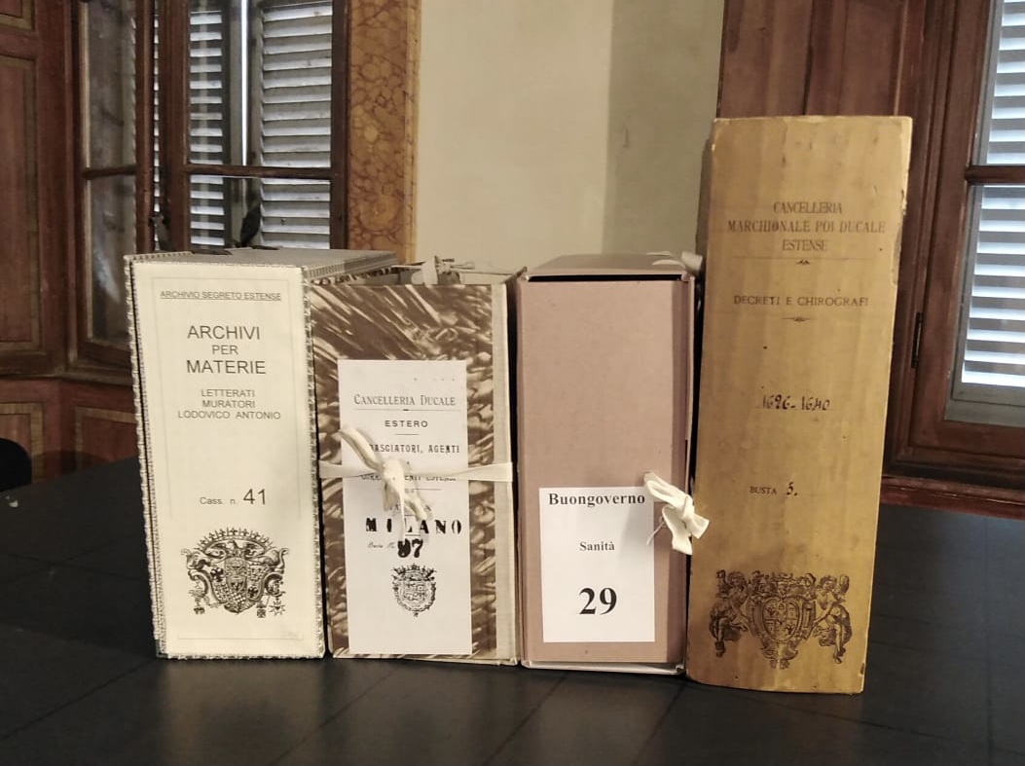
Le tappe del percorso
L’ARCHIVIO STORICO DEL COMUNE DI MODENA
Il MAGISTRATO DI SANITA’
LA CRONACA SPACCINI
L’ARCHIVIO DI STATO DI MODENA
CANCELLERIA DEL BUON GOVERNO – SANITA’
CARTEGGIO AMBASCIATORI – MILANO

Slide 3
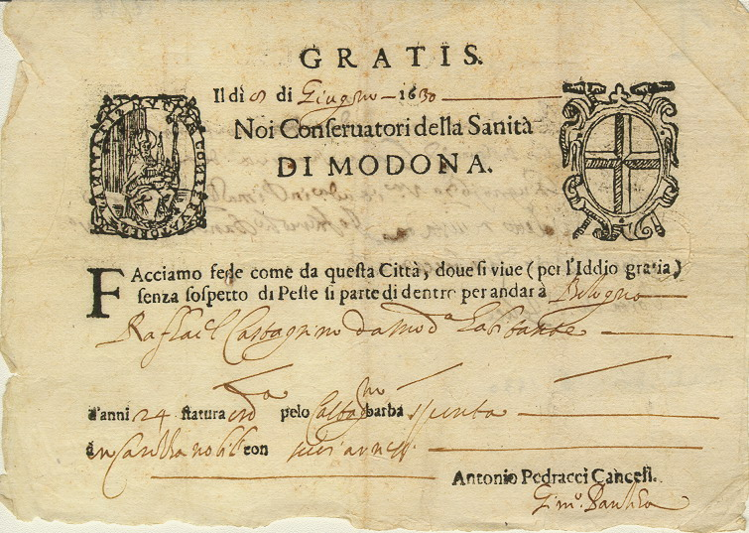
IL CONFRONTO TRA IERI ED OGGI
LA FEDE DI SANITA’
IL GREEN PASS

Slide 4
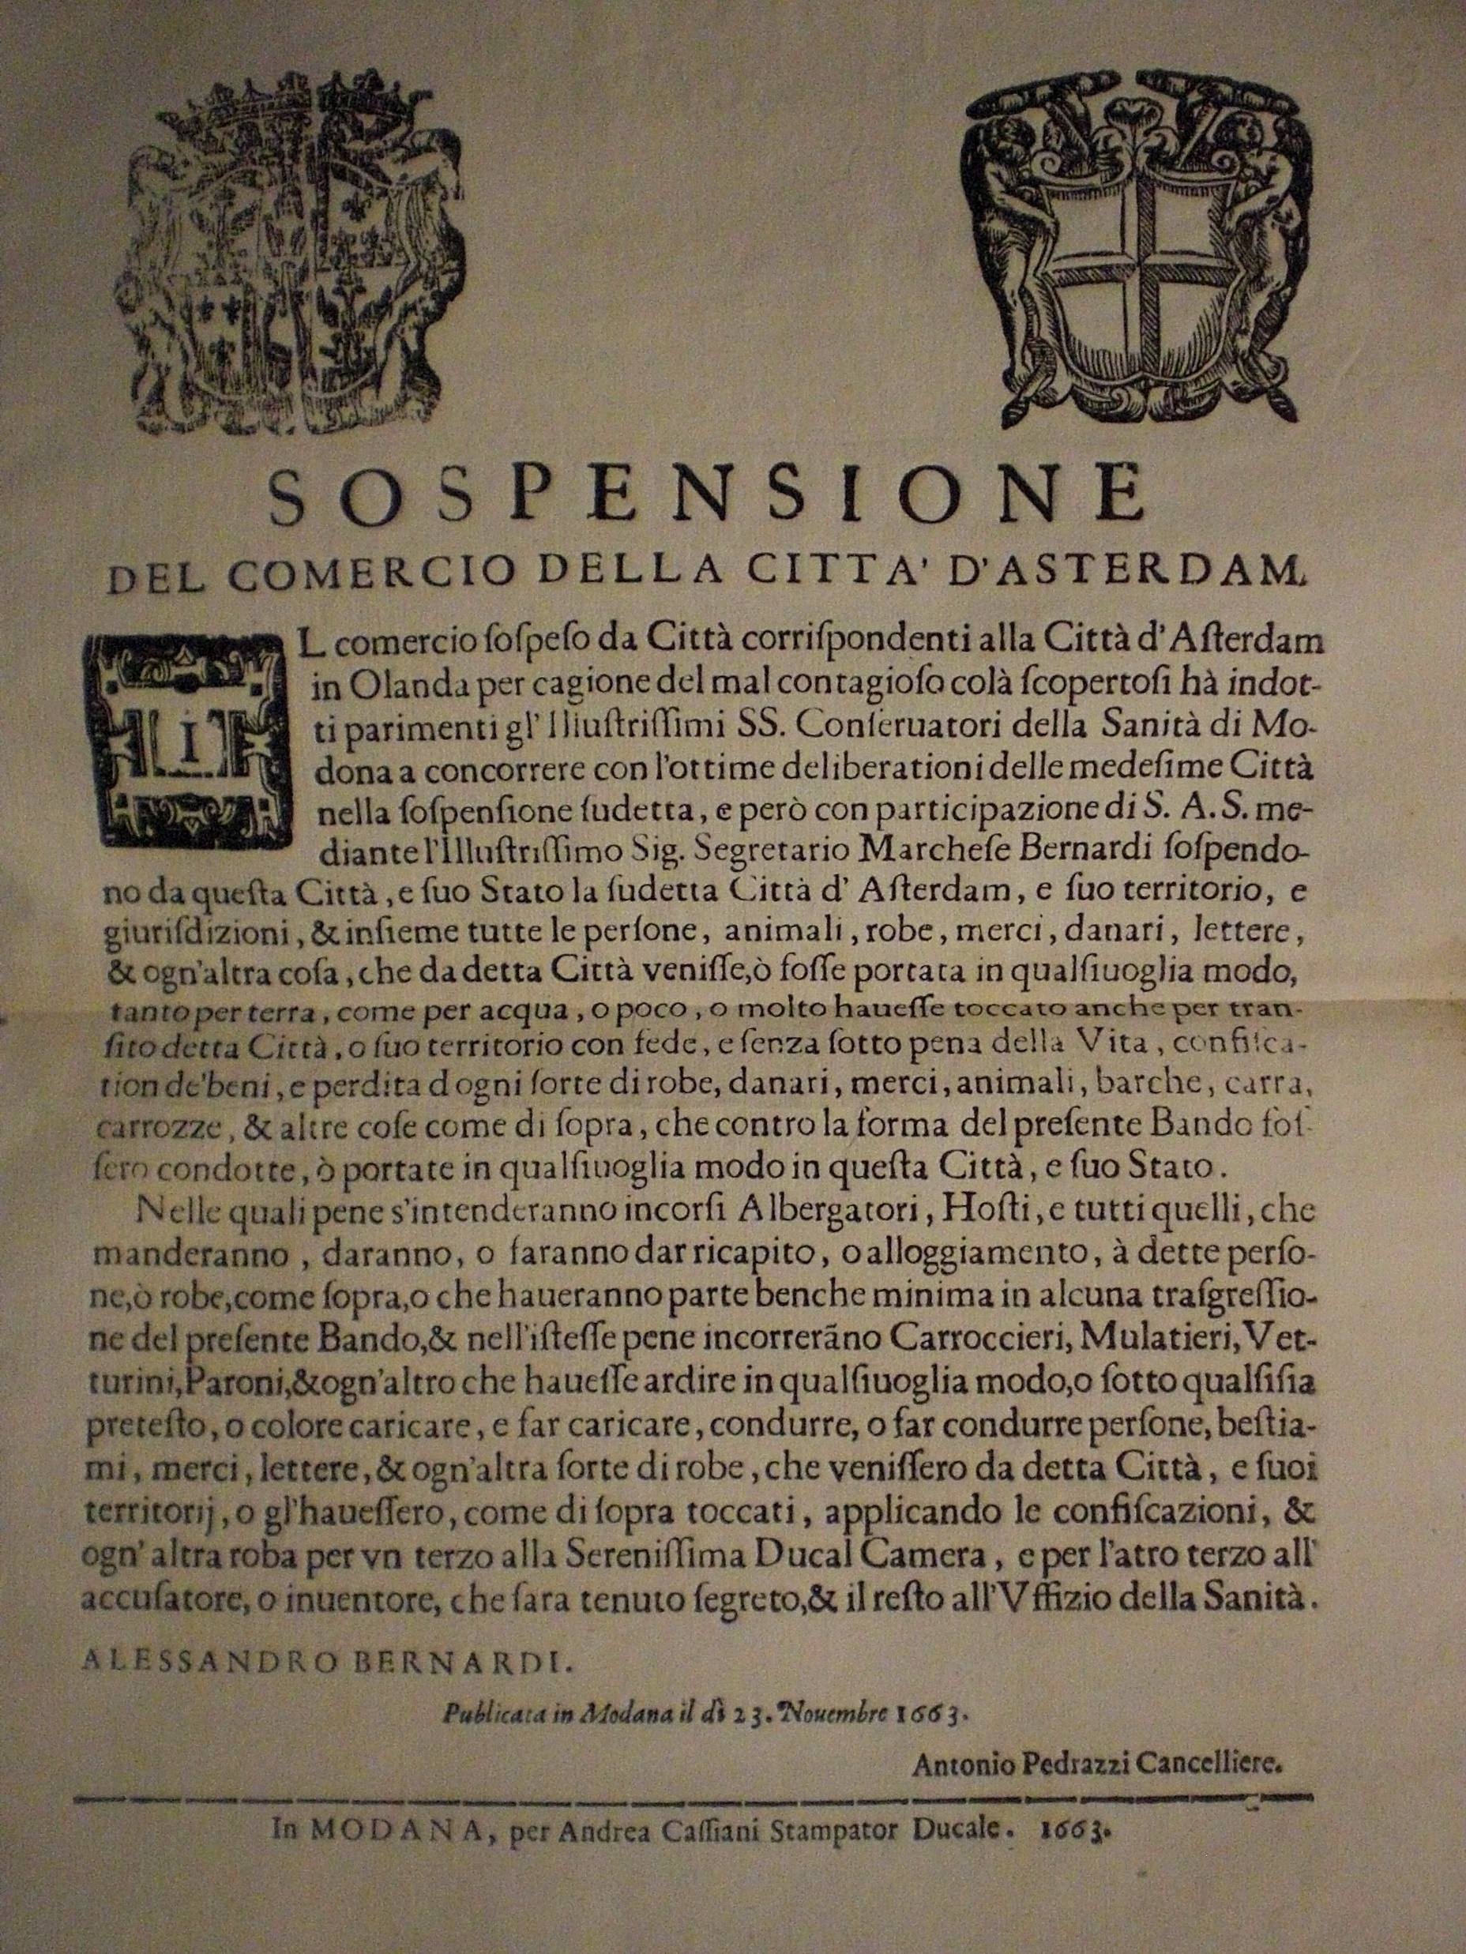
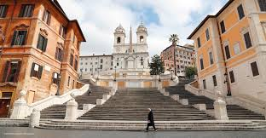
IL CONFRONTO TRA IERI ED OGGI
PROIBIZIONI E DIVIETI
LE CATEGORIE COLPITE: ACCOGLIENZA E TRASPORTI
IL LOCKDOWN
9 MARZO 2020

Slide 5
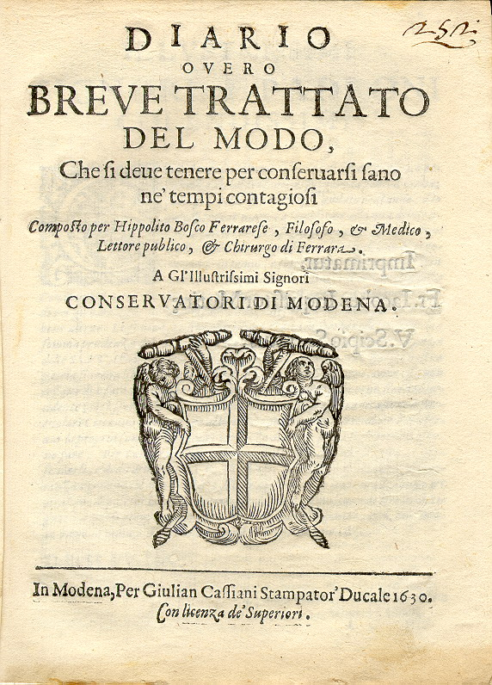
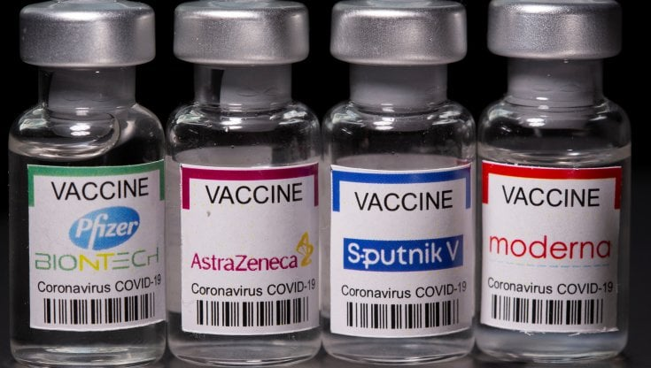
IL CONFRONTO TRA IERI ED OGGI
I RIMEDI E LA MEDICINA
I VACCINI

Slide 6
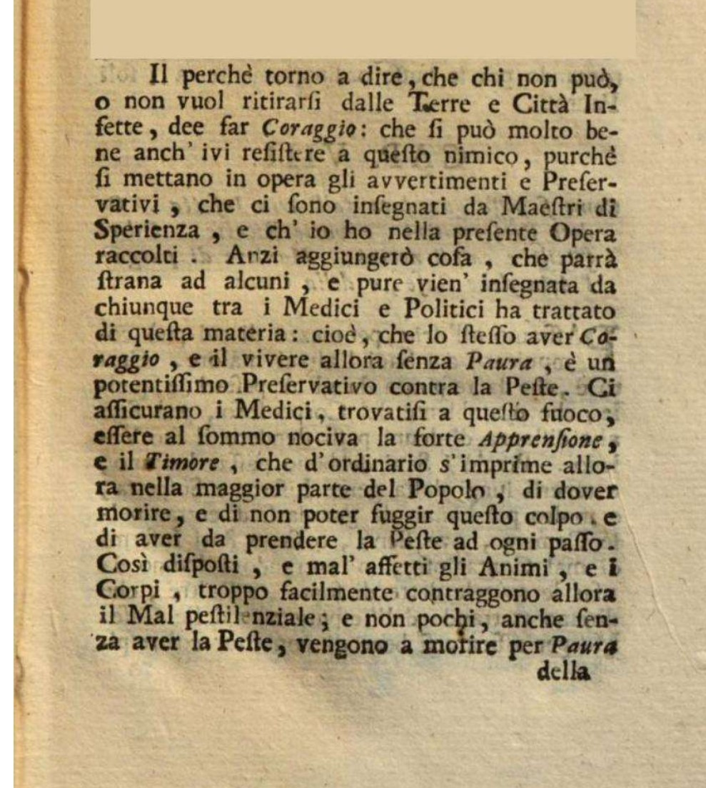

IL CONFRONTO TRA IERI ED OGGI
SLOGAN DI OGGI
«Del governo della peste» – L.A.Muratori

Slide 7
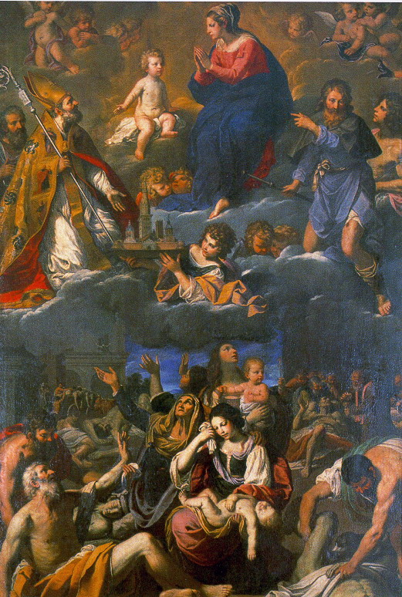
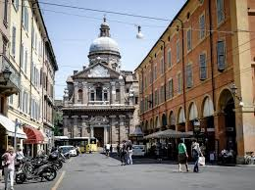
TRACCE STORICHE IN CITTA’
CHIESA DEL VOTO
PALA DELLA PESTE – L.LANA

Slide 8
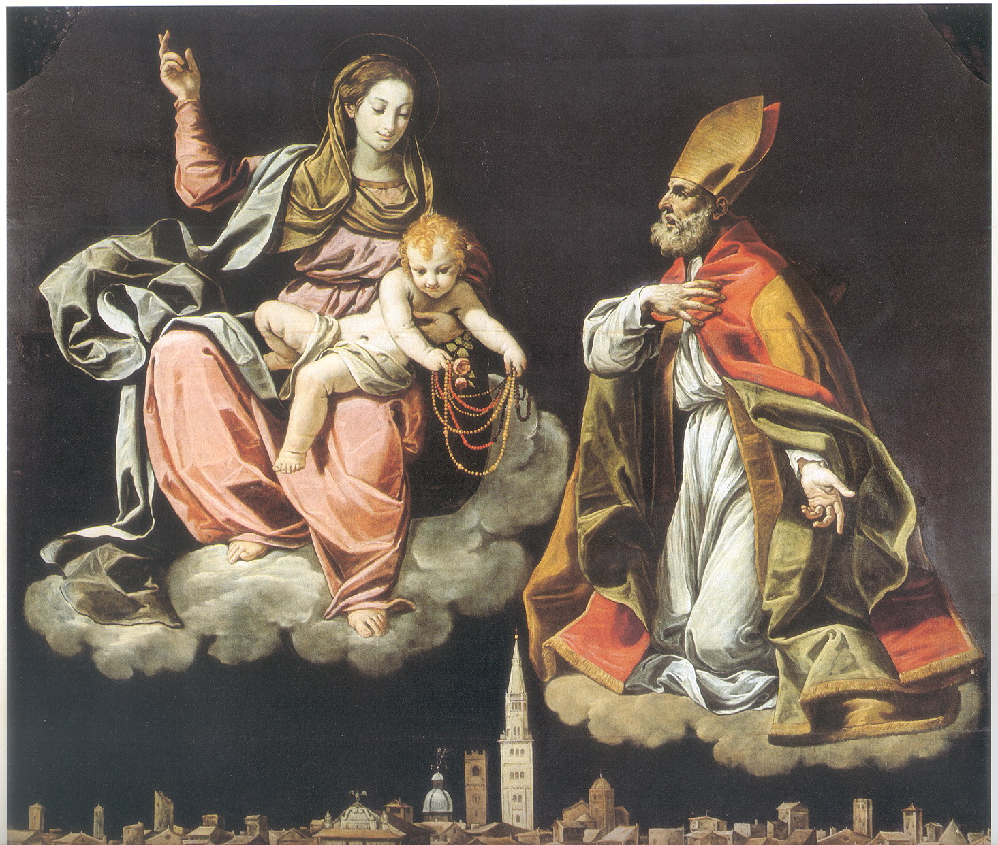
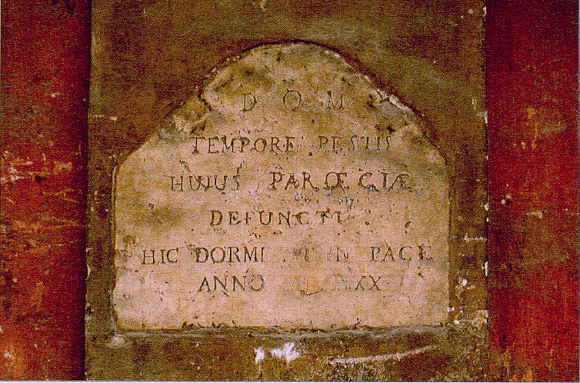
TRACCE STORICHE IN CITTA’
PALAZZO COMUNALE
VIA CARTERIA – SAN BARNABA

